Slide 1
Воздух
Составила воспитатель
МАДОУ «Ромашка»:
Сычёва И.З.

Slide 2
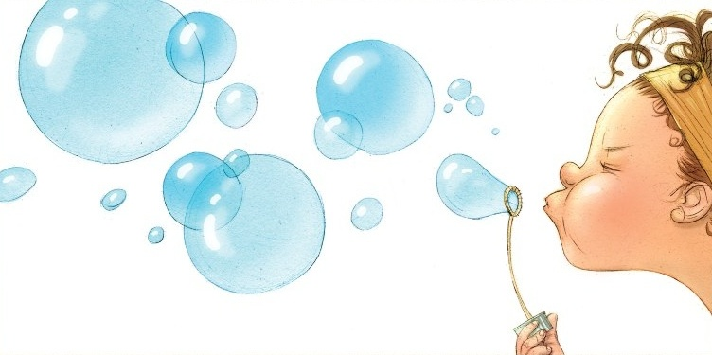
Как красивы – посмотри! –
Мыльные пузыри.
Стайкой по ветру летят
И на солнышке блестят.
Взяли краски у зари
Эти чудо-пузыри!

Slide 3
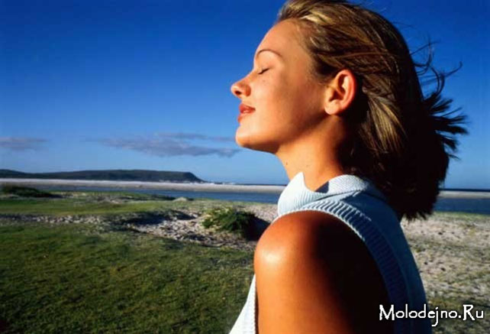
Загадка 1. Что всегда в комнате и на улице есть, а увидеть нельзя и потрогать нельзя?

Slide 4
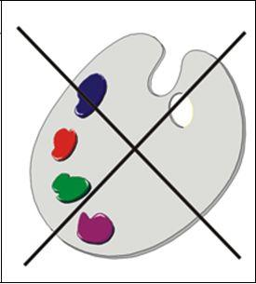
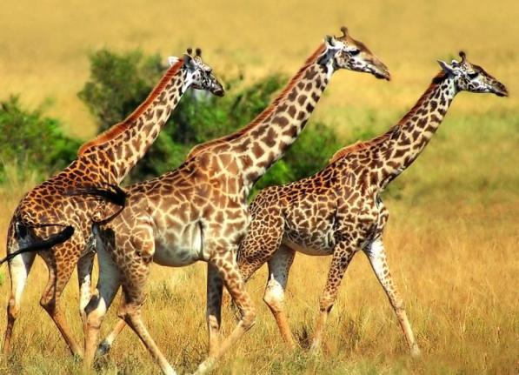
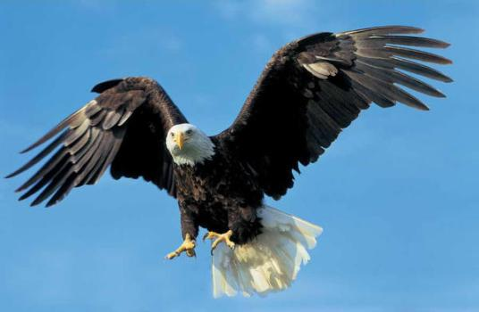
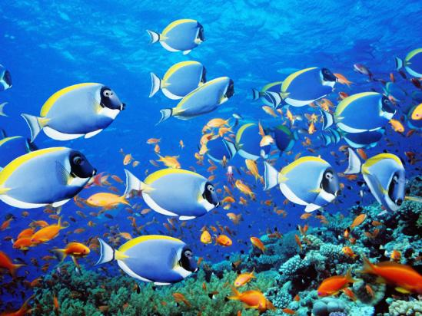
Загадка 2. Места не занимает, цвета не имеет, запаха нет, веса нет, а без него нельзя?

Slide 5
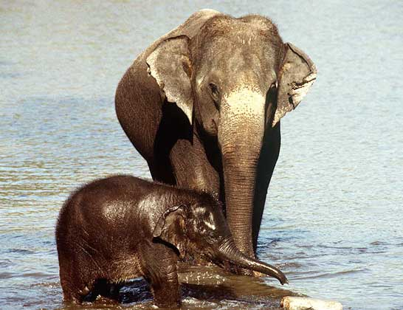
Воздух нужен большим обитателям планеты

Slide 6
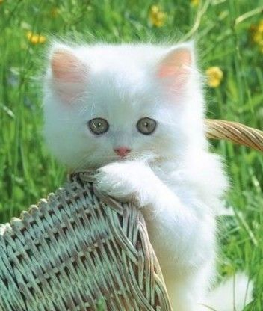
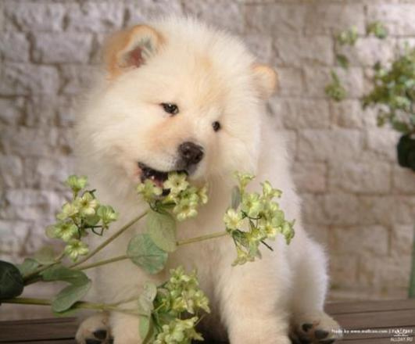
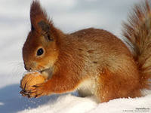
Так же воздух необходим и для маленьких животных.

Slide 7
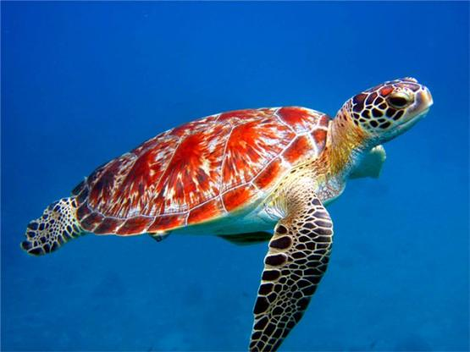
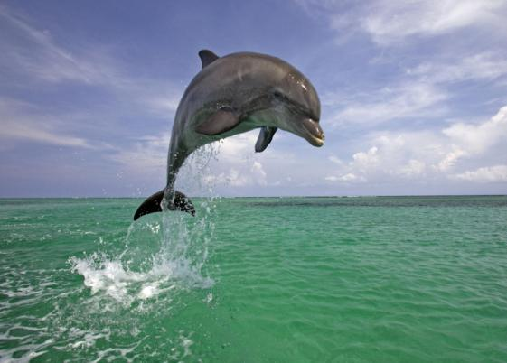
Без воздуха не обходятся даже рыбы в воде и другие обитатели водной стихии.

Slide 8
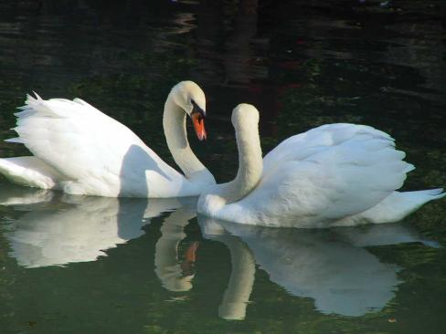
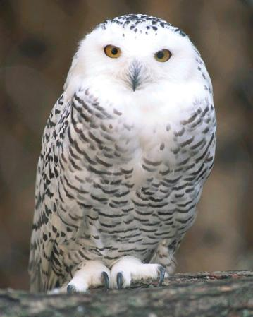
Родной воздушная стихия считается и для птиц, она для них очень важна.

Slide 9
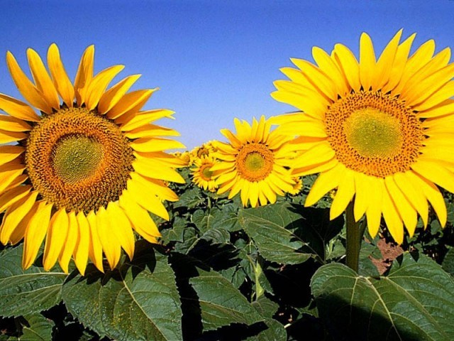
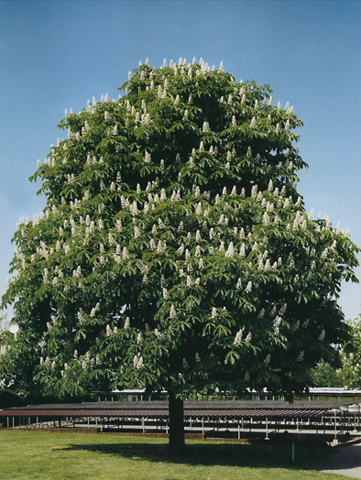
Он необходим растениям.

Slide 10
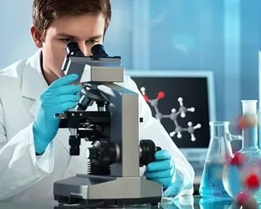
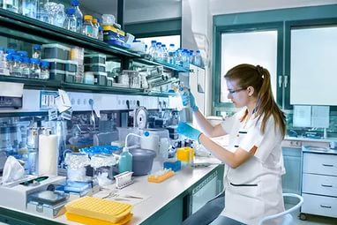
Лаборатория

Slide 11
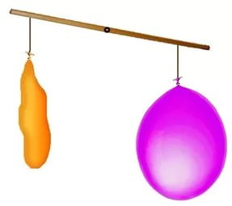
Эксперимент №1
«Имеет ли воздух вес?»

Slide 12
Эксперимент № 2 «Имеет ли воздух место?»

Slide 13
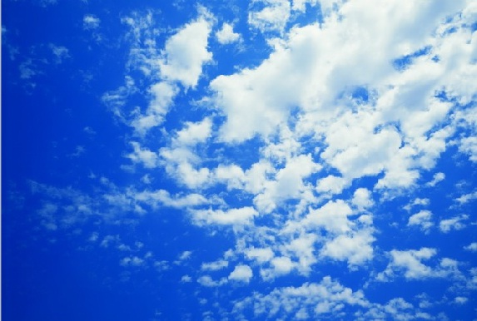
Давайте беречь чистый воздух, от этого зависит жизнь на Земле!

